Slide 1
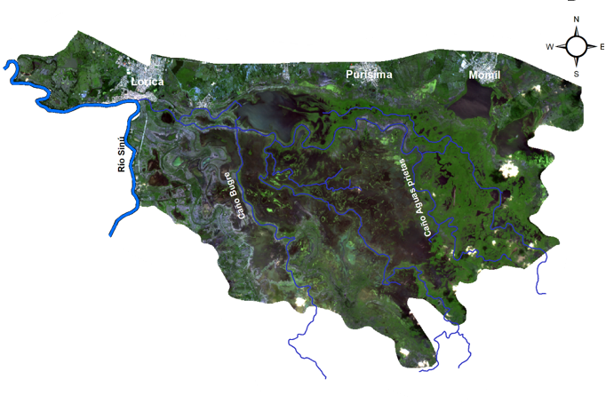
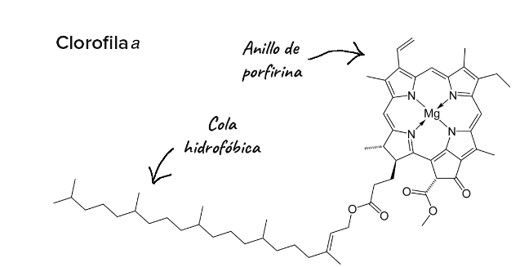

Detectar grupos de algas combinando la reflectancia de imágenes sentinel 2 con clorofilas a, b y c en un humedal.
Cesar Padilla Mendoza
Machine Learning aplicado a geociencias
Sede Medellín
Facultad de Minas
2022
Facultad de minas
Sede Medellín

Slide 2

CONTENIDO
Descripción del problema
Zona de estudio
Variables involucradas
Modelos basados en reflectancia
Resultados
Facultad de minas
Sede Medellín

Slide 3
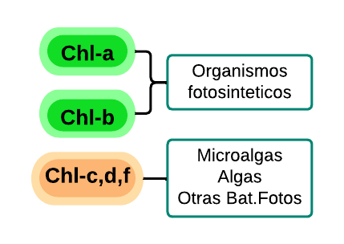
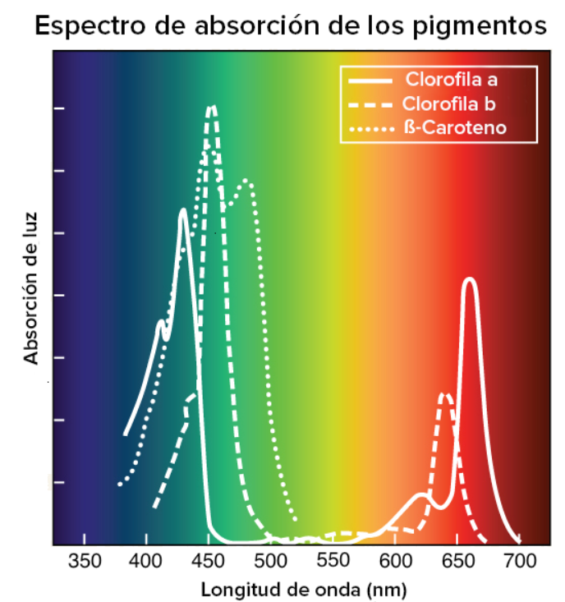
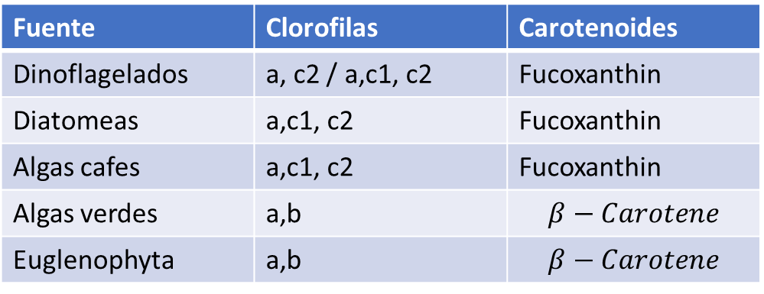
DESCRIPCIÓN DEL PROBLEMA
La clorofila c polar difiere de las clorofilas a , b , d y f en que son fitoporfirinas Mg en lugar de clorinas Mg.
La clorofila a (Chl-a) es útil para estimar biomasa de fitoplancton y la eutrofización ( Xu et al., 2019).
La temperatura es un parámetro que afecta las reacciones de los tipos de clorofila.
Fuente | Clorofilas | Carotenoides
Dinoflagelados | a, c2 / a,c1, c2 | Fucoxanthin
Diatomeas | a,c1, c2 | Fucoxanthin
Algas cafes | a,c1, c2 | Fucoxanthin
Algas verdes | a,b | $$β−Carotene$$
Euglenophyta | a,b | $$β−Carotene$$
GOVINDJEE, & SATOH, K. (1986)
https://cnx.org/contents/-CmzvUct@11/The-Light-Dependent-Reactions-of-Photosynthesis

Slide 4
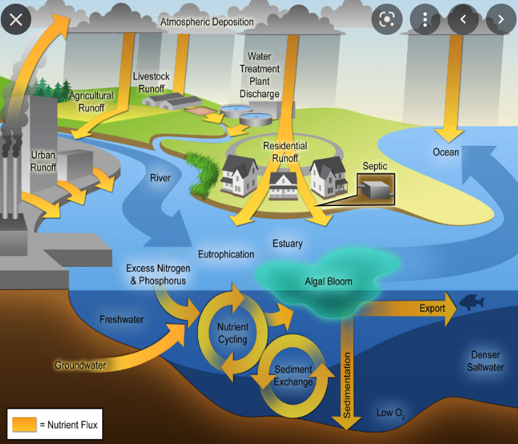
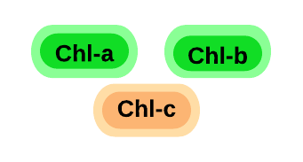
DESCRIPCIÓN DEL PROBLEMA
¿ Como cambian los patrones de organismos vivos fotosintéticos en ciénagas?
Facultad de minas
Sede Medellín

Slide 5
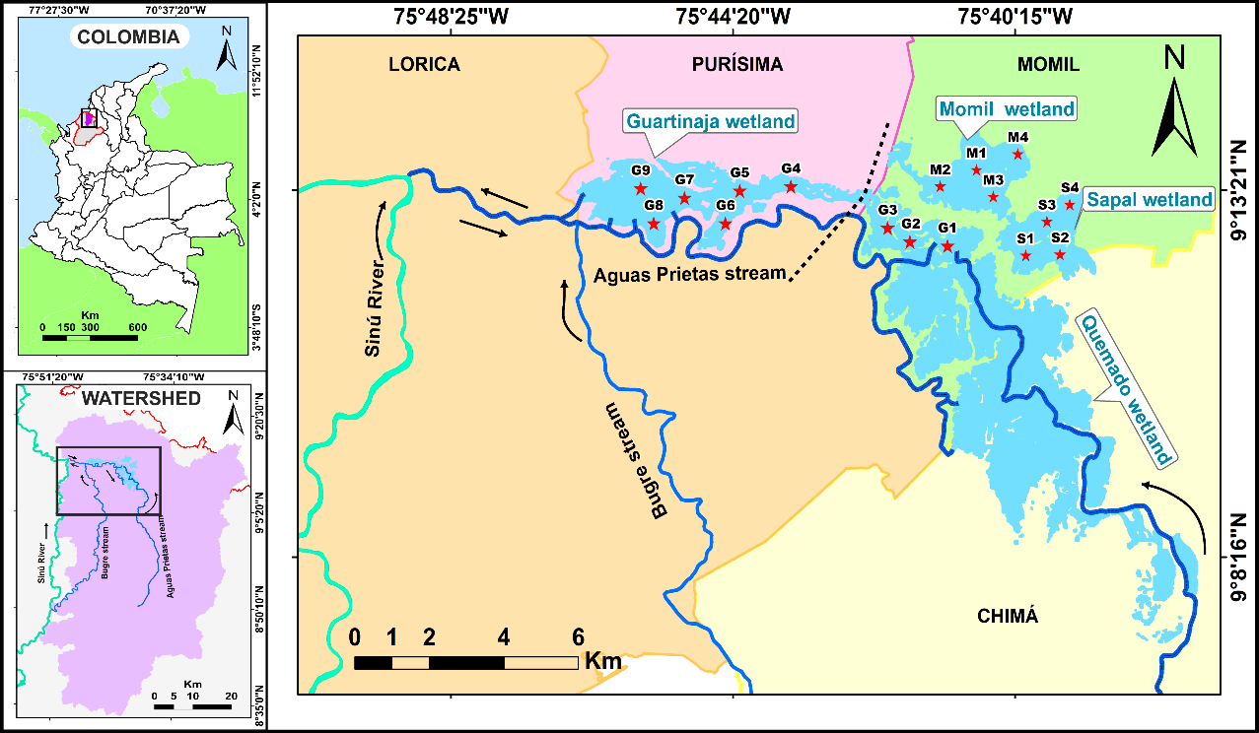
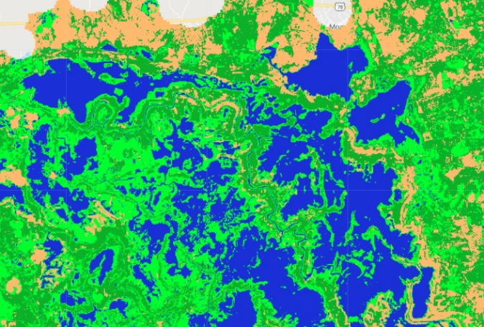
ZONA DE ESTUDIO
Ciénaga Grande del Bajo Sinú
Facultad de minas
Sede Medellín

Slide 6
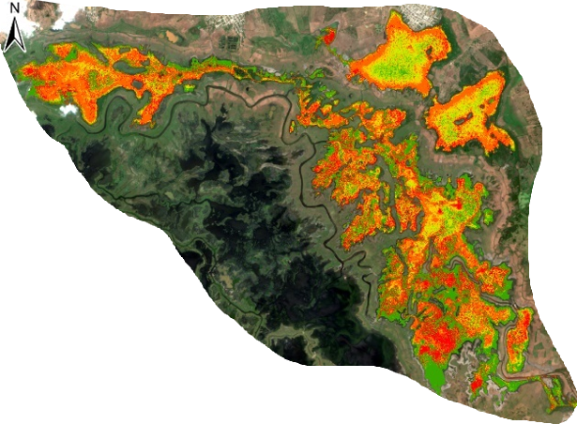
VARIABLES INVOLUCRADAS
Raster
9 bandas usables
Fecha: 07 de diciembre 2021
Bandas espectrales de
Sentinel 2.
Radios de bandas
Vector
80 datos para cada clorofila
10 y 20m
Datos muestrados
Cholorophyll-a
Cholorophyll-b
Cholorophyll-c
Distribución de patrones de grupos de algas y como responden a los cambios de temperatura y coberturas.
Sea surface temperatura
Landsat 8 OLI/TIRS
Thermal Infrared Sensor
Coberturas de vegetación acuática
30 m
2 bandas
Categórica
Facultad de minas
Sede Medellín

Slide 7

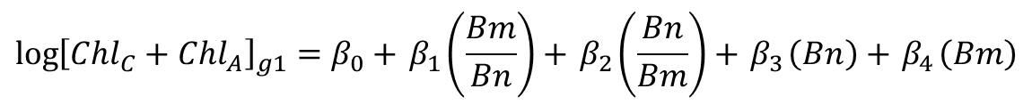
Modelos basados en reflectancia
GOVINDJEE, & SATOH, K. (1986)
Fuente | Clorofilas | Carotenoides
Dinoflagelados | a, c2 / a,c1, c2 | Fucoxanthin
Diatomeas | a,c1, c2 | Fucoxanthin
Algas cafes | a,c1, c2 | Fucoxanthin
Algas verdes | a,b | $$β−Carotene$$
Euglenophyta | a,b | $$β−Carotene$$
Esta relación esta basada al algoritmo OCx de la NASA ( O'Reilly, 2000 ; O'Reilly et al., 1998 )
$$g1=Dinoflagelados+Diatomeas+Algas cafes$$
$$\log{{\left[Chl_{C}+Chl_{A}\right]}_{g1}}=β_{0}+{ β}_{1}\left(\frac{Bm}{Bn}\right)+{ β}_{2}\left(\frac{Bn}{Bm}\right)+{ β}_{3}\left(Bn\right)+{ β}_{4}\left(Bm\right)$$
$$g2=Algas verdes+Euglonofita$$
$$\log{{\left[Chl_{B}+Chl_{A}\right]}_{g2}}=β_{0}+{ β}_{1}\left(\frac{Bm}{Bn}\right)+{ β}_{2}\left(\frac{Bn}{Bm}\right)+{ β}_{3}\left(Bn\right)+{ β}_{4}\left(Bm\right)$$
Medidas en campo

Slide 8
Modelos basados en reflectancia
GOVINDJEE, & SATOH, K. (1986)
Fuente | Clorofilas | Carotenoides
Dinoflagelados | a, c2 / a,c1, c2 | Fucoxanthin
Diatomeas | a,c1, c2 | Fucoxanthin
Algas cafes | a,c1, c2 | Fucoxanthin
Algas verdes | a,b | $$β−Carotene$$
Euglenophyta | a,b | $$β−Carotene$$
Esta relación esta basada al algoritmo OCx de la NASA ( O'Reilly, 2000 ; O'Reilly et al., 1998 )
$$g1=Dinoflagelados+Diatomeas+Algas cafes$$
$$\log{{\left[Chl_{C}+Chl_{A}\right]}_{g1}}=β_{0}+{ β}_{1}\left(\frac{Bm}{Bn}\right)+{ β}_{2}\left(\frac{Bn}{Bm}\right)+{ β}_{3}\left(Bn\right)+{ β}_{4}\left(Bm\right)$$
$$g2=Algas verdes+Euglonofita$$
$$\log{{\left[Chl_{B}+Chl_{A}\right]}_{g2}}=β_{0}+{ β}_{1}\left(\frac{Bm}{Bn}\right)+{ β}_{2}\left(\frac{Bn}{Bm}\right)+{ β}_{3}\left(Bn\right)+{ β}_{4}\left(Bm\right)$$
Medidas en campo

Slide 9


FUENTES DE INFORMACIÓN
S2B_MSIL2A_20211207T153619_N0301_R068_T18PVR_20211207T194623.SAFE
LC08_L2SP_009054_20211213_20211222_02_T1_MTL
Medidas en campo 2021/12/07
Facultad de minas
Sede Medellín

Slide 10
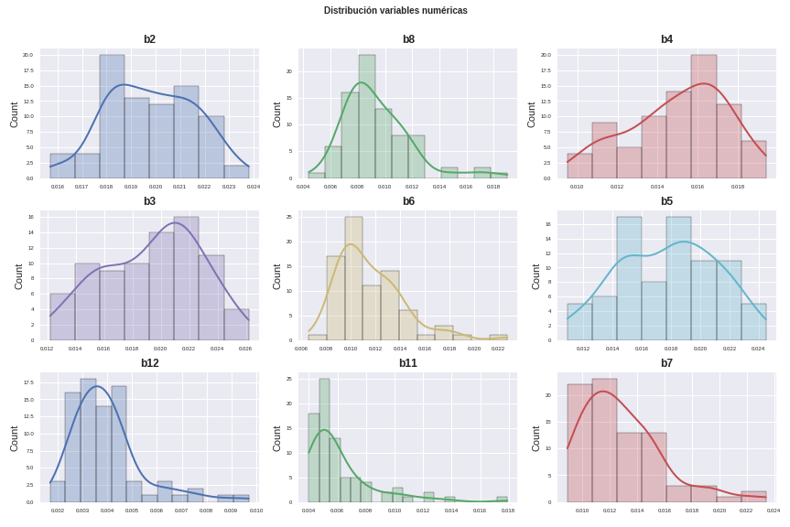
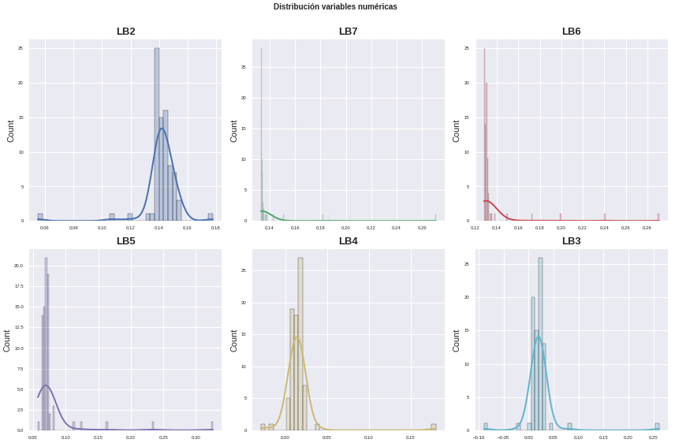
ANALISIS EXPLORATORIO
Bandas Sentinel 2A
Bandas Landsat 8
Facultad de minas
Sede Medellín

Slide 11
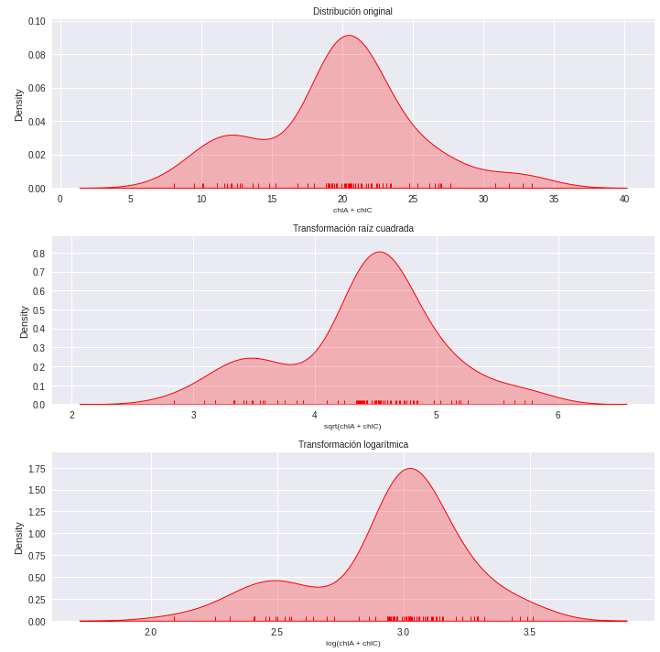
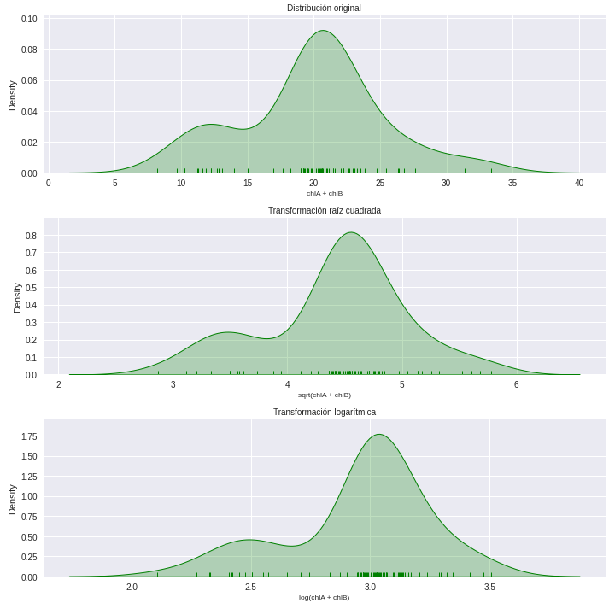
Datos de clorofila
$$g1=Dinoflagelados+Diatomeas+Algas cafes$$
$$g2=Algas verdes+Euglonofita$$
Facultad de minas
Sede Medellín

Slide 12
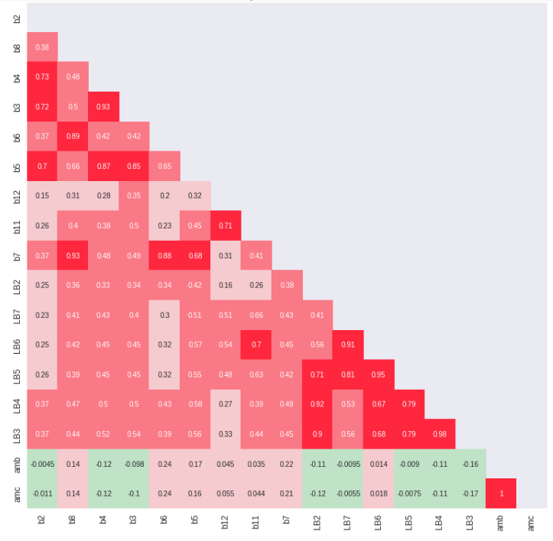
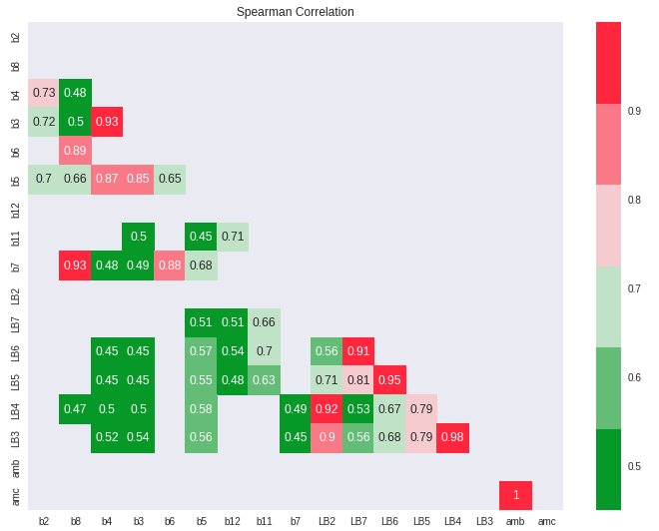
Datos de clorofila
Facultad de minas
Sede Medellín

Slide 13
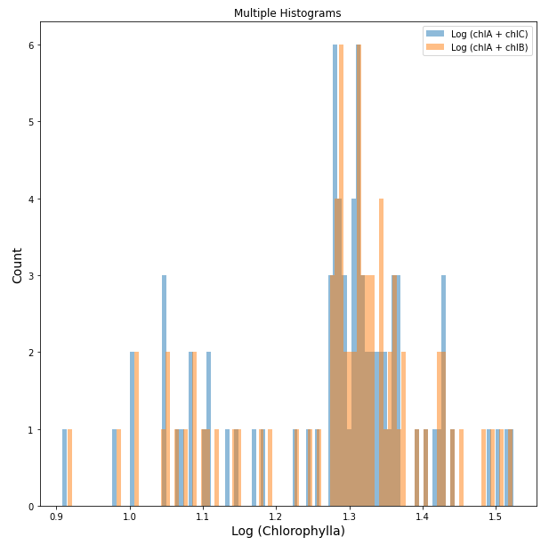
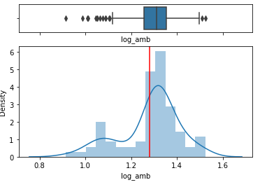
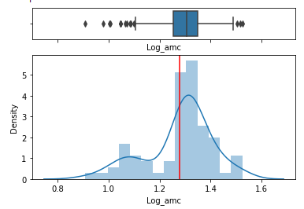
Datos de clorofila
Facultad de minas
Sede Medellín

Slide 14
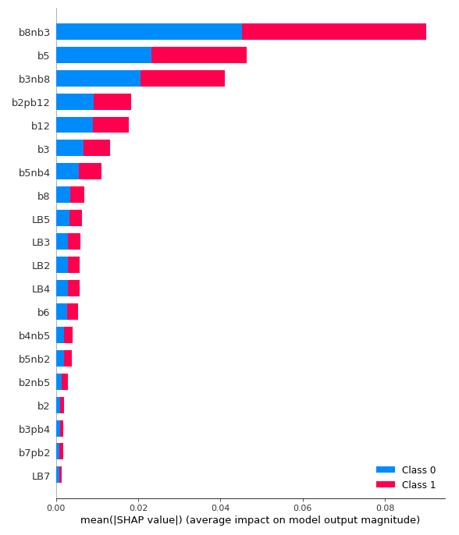
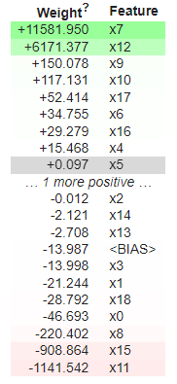
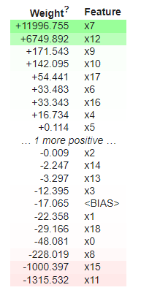
Selección de variables
Sequential Feature Selection
$$g1=Dinoflagelados+Diatomeas+Algas cafes$$
$$g2=Algas verdes+Euglonofita$$
1 + b4 + b3 + b5 + b2*b12
1 + b5nb2 + LB2*LB3 + b2nb5*b5pb6 + b3pb4*LB3
Facultad de minas
Sede Medellín

Slide 15
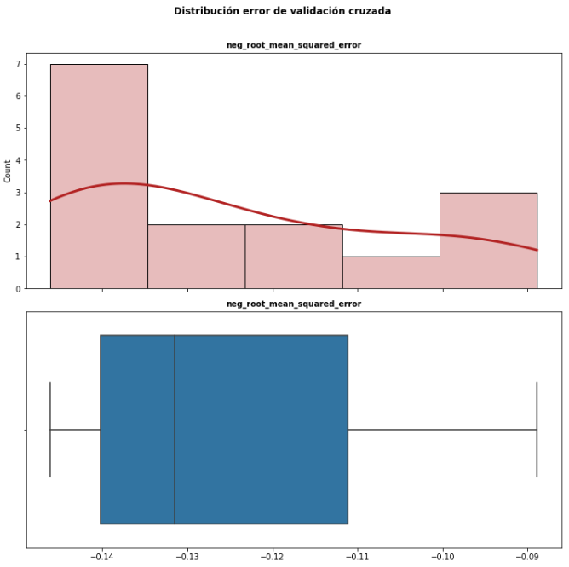
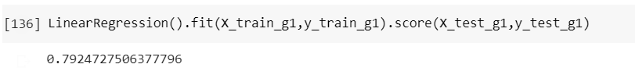
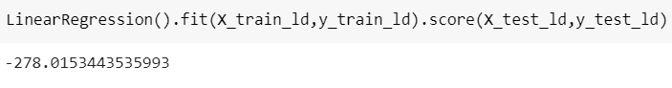
VALIDACIÓN CRUZADA
train_test_split
Facultad de minas
Sede Medellín

Slide 16
VALIDACIÓN CRUZADA
Validación K-Fold
[ 0.48673341 -0.04446408 0.44653965 -0.79936737 -0.84277373]
[ 3.39016235e-01 1.78691331e-01 1.83637931e-01 -6.51086320e+03
-3.22254068e-01]
Facultad de minas
Sede Medellín

Slide 17
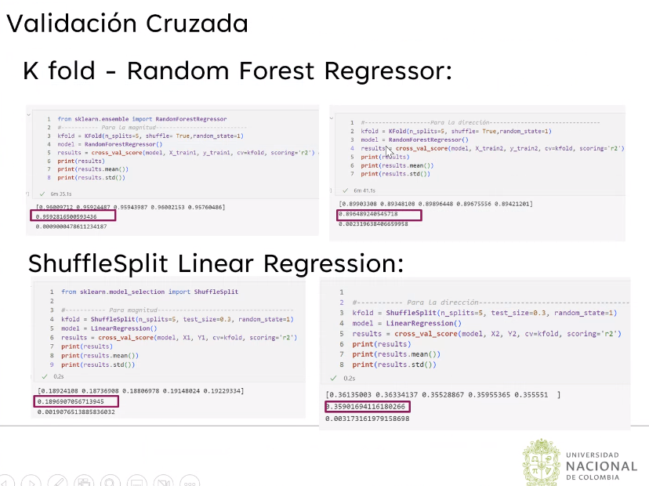
VALIDACIÓN CRUZADA
Validación K-Fold
[ 0.48673341 -0.04446408 0.44653965 -0.79936737 -0.84277373]
[ 3.39016235e-01 1.78691331e-01 1.83637931e-01 -6.51086320e+03
-3.22254068e-01]
Facultad de minas
Sede Medellín

Slide 18
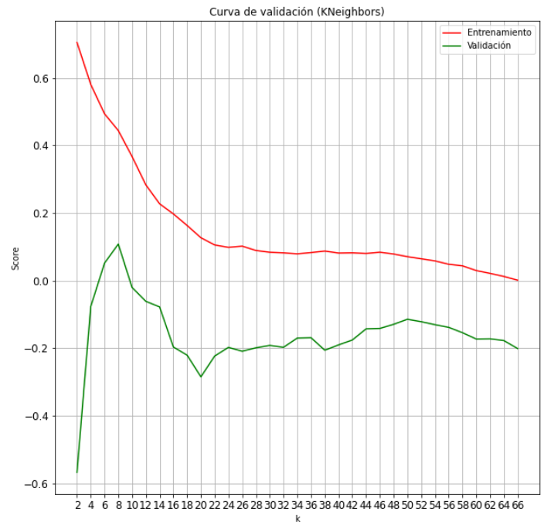
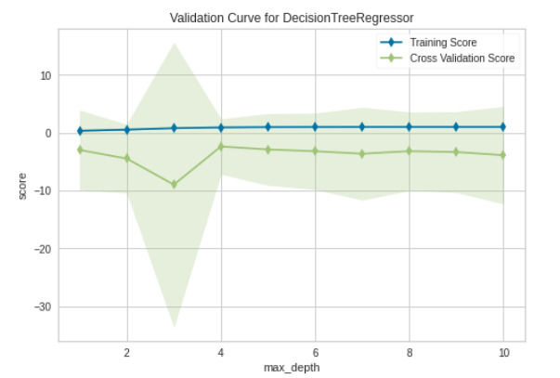
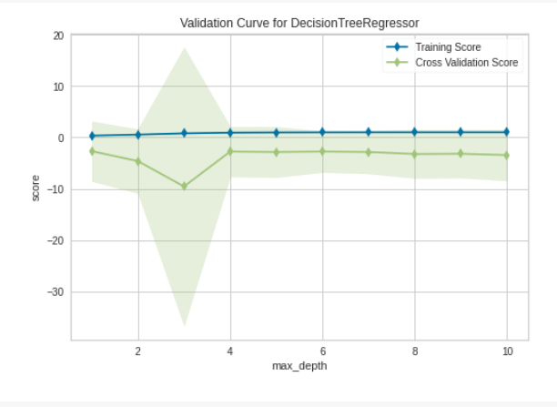
SELECCIÓN DE HIPERPARAMETROS
KNeighborsRegressor
$$g1=Dinoflagelados+Diatomeas+Algas cafes$$
$$g2=Algas verdes+Euglonofita$$
Facultad de minas
Sede Medellín

Slide 19
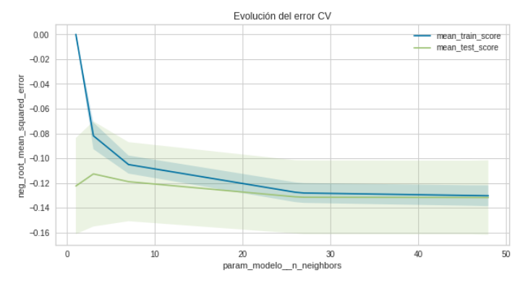
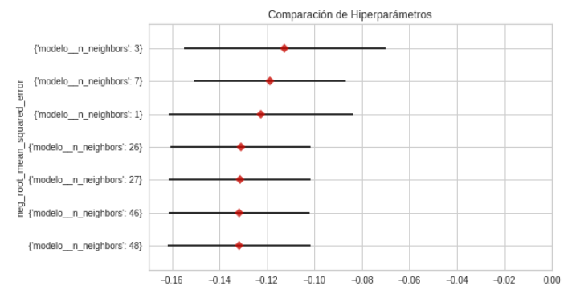
SELECCIÓN DE HIPERPARAMETROS
$$g1=Dinoflagelados+Diatomeas+Algas cafes$$
$$g2=Algas verdes+Euglonofita$$
Facultad de minas
Sede Medellín

Slide 20
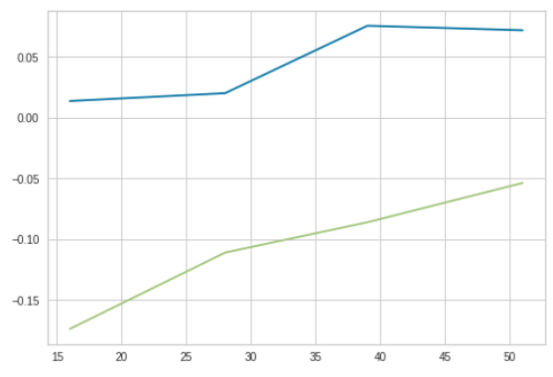
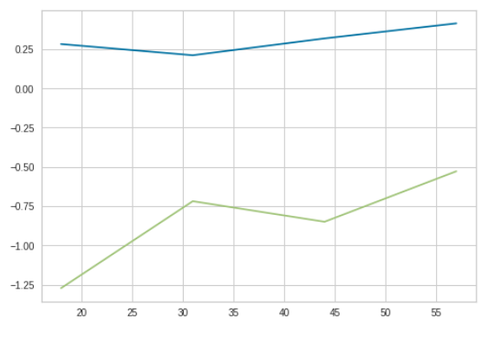
METRICAS
Curva de aprendizaje (Learning curve)
$$g1=Dinoflagelados+Diatomeas+Algas cafes$$
$$g2=Algas verdes+Euglonofita$$
Facultad de minas
Sede Medellín

Slide 21
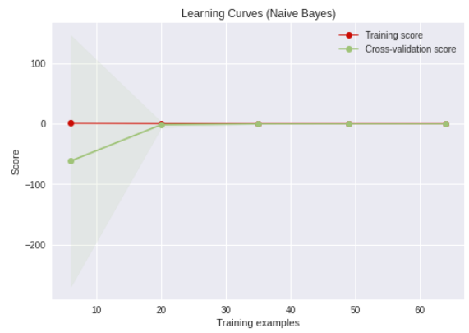
METRICAS
$$g1=Dinoflagelados+Diatomeas+Algas cafes$$
$$g2=Algas verdes+Euglonofita$$
Facultad de minas
Sede Medellín

Slide 22
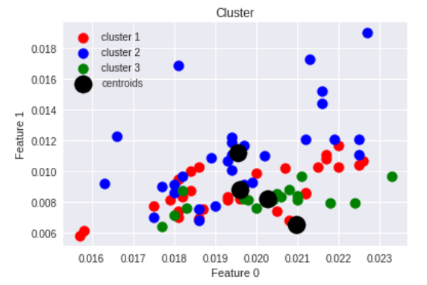
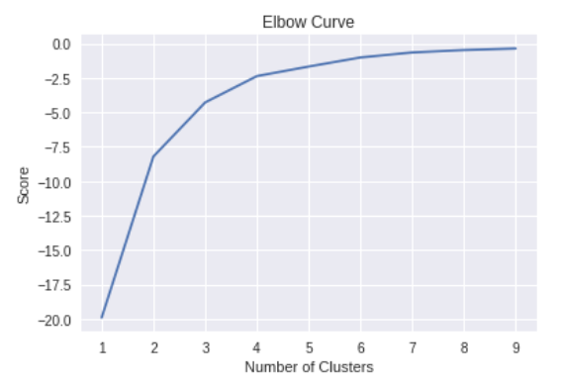
Cluster
$$g1=Dinoflagelados+Diatomeas+Algas cafes$$
$$g2=Algas verdes+Euglonofita$$
Facultad de minas
Sede Medellín

Slide 23
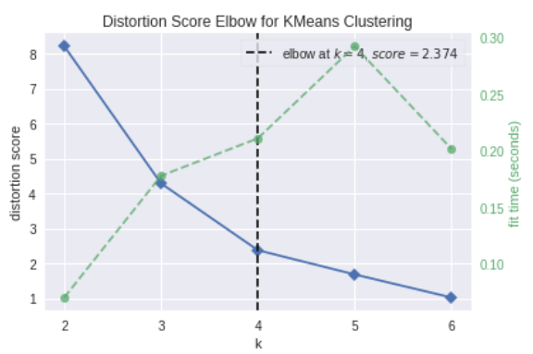
Cluster
$$g1=Dinoflagelados+Diatomeas+Algas cafes$$
$$g2=Algas verdes+Euglonofita$$
Facultad de minas
Sede Medellín

Slide 24
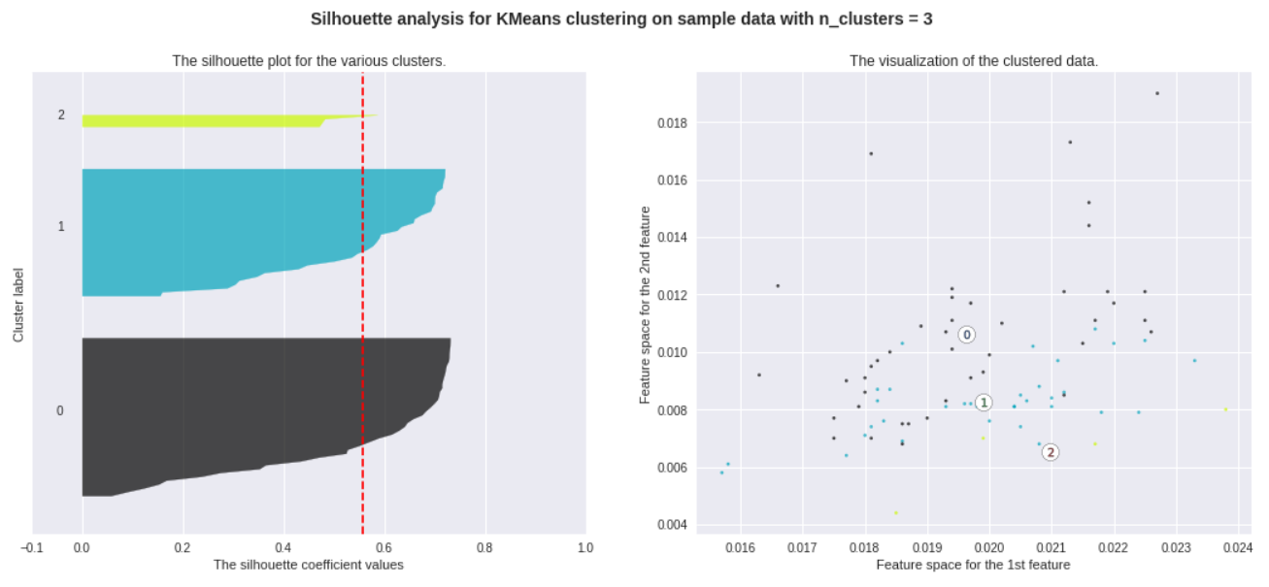
Cluster
$$g1=Dinoflagelados+Diatomeas+Algas cafes$$
$$g2=Algas verdes+Euglonofita$$
Facultad de minas
Sede Medellín

Slide 25
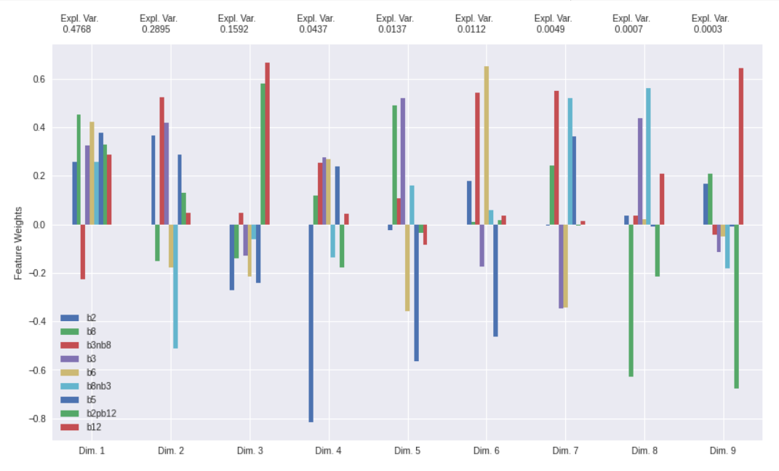
ANALISIS DE COMPONENTES PRINCIPALES
$$g1=Dinoflagelados+Diatomeas+Algas cafes$$
$$g2=Algas verdes+Euglonofita$$
Facultad de minas
Sede Medellín

Slide 26
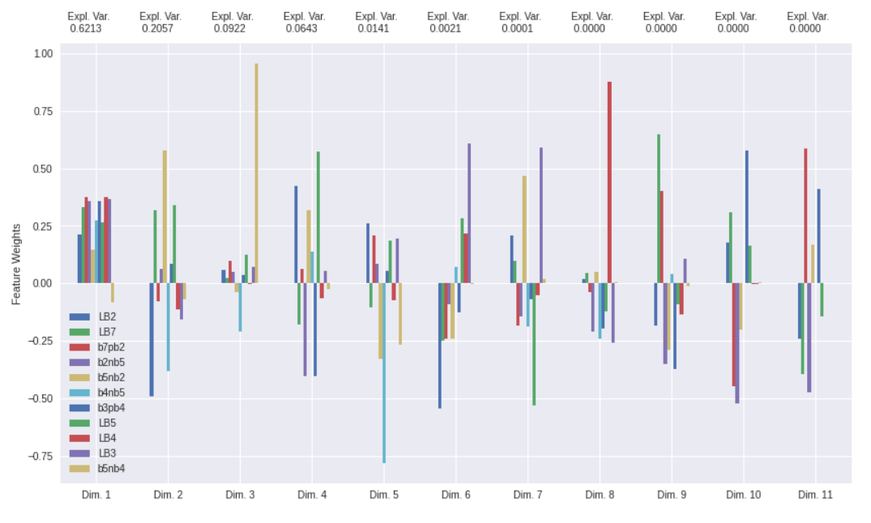
ANALISIS DE COMPONENTES PRINICIPALES
$$g1=Dinoflagelados+Diatomeas+Algas cafes$$
$$g2=Algas verdes+Euglonofita$$
Facultad de minas
Sede Medellín

Slide 27
BIBLIOGRAFIA
Li, S., Song, K., Wang, S., Liu, G., Wen, Z., Shang, Y., Lyu, L., Chen, F., Xu, S., Tao, H., Du, Y., Fang, C., & Mu, G. (2021). Quantification of chlorophyll-a in typical lakes across China using Sentinel-2 MSI imagery with machine learning algorithm. Science of the Total Environment, 778, 146271. https://doi.org/10.1016/j.scitotenv.2021.146271
GOVINDJEE, & SATOH, K. (1986). Fluorescence Properties of Chlorophyll b- and Chlorophyll c-Containing Algae. Light Emission by Plants and Bacteria, 497–537. https://doi.org/10.1016/B978-0-12-294310-2.50023-8.
Shaik, I., Mohammad, S., Nagamani, P. v., Begum, S. K., Kayet, N., & Varaprasad, D. (2021). Assessment of chlorophyll-a retrieval algorithms over Kakinada and Yanam turbid coastal waters along east coast of India using Sentinel-3A OLCI and Sentinel-2A MSI sensors. Remote Sensing Applications: Society and Environment, 24, 100644. https://doi.org/10.1016/J.RSASE.2021.100644
Xu, M., Liu, H., Beck, R., Lekki, J., Yang, B., Shu, S., Kang, E. L., Anderson, R., Johansen, R., Emery, E., Reif, M., & Benko, T. (2019). A spectral space partition guided ensemble method for retrieving chlorophyll-a concentration in inland waters from Sentinel-2A satellite imagery. Journal of Great Lakes Research, 45(3), 454–465. https://doi.org/10.1016/j.jglr.2018.09.002
Zhang, J., Fu, P., Meng, F., Yang, X., Xu, J., & Cui, Y. (2022). Estimation algorithm for chlorophyll-a concentrations in water from hyperspectral images based on feature derivation and ensemble learning. Ecological Informatics, 71, 101783. https://doi.org/10.1016/J.ECOINF.2022.101783
MUCHAS GRACIAS
Facultad de minas
Sede Medellín

Slide 28
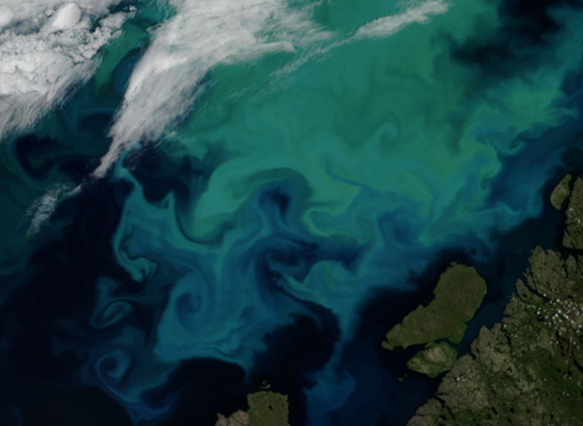
MUCHAS GRACIAS
Facultad de minas
Sede Medellín

